Slide 1
viking
Science
Présenter a daniel blais
Fait par mavrik
02
Esv
13 février 2023

Slide 2
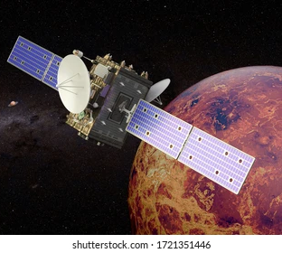
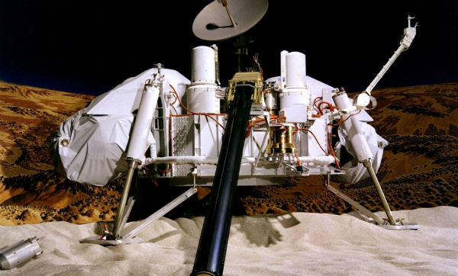
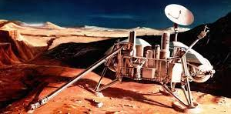
Ses une sonde qui a permi de photografier mars.

